Slide 1
RENDICIÓN DE CUENTAS DEL ORGANISMO EJECUTIVO SEGUNDO CUATRIMESTRE 2021

Slide 2
PRINCIPALES FUNCIONES
De conformidad con las normas que regulan su funcionamiento, las principales funciones del Ministerio de Comunicaciones, Infraestructura y Vivienda son:
Administrar en forma descentralizada y subsidiaria o contratar la provisión de los servicios de diseño, construcción, rehabilitación, mantenimiento y supervisión de las obras públicas e infraestructura a su cargo.
Proponer para su aprobación y ejecutar los instrumentos normativos de los sistemas de transporte terrestre, fluvial, marítimo y aéreo, así como de las frecuencias radiales y televisivas, de telecomunicaciones, correos y telégrafos, velando por su pronta, estricta y eficiente aplicación.
Administrar descentralizadamente lo relativo al aprovechamiento y explotación del espectro radioelectrónico.
Velar por que se presten en forma descentralizada los servicios de información de meteorología, vulcanología, sismología e hidrología.
Ejercer la autoridad portuaria y aeroportuaria nacional.
Ejercer la rectoría del sector público a cargo de la ejecución del régimen jurídico relativo a la vivienda y asentamientos humanos, y administrar en forma descentralizada los mecanismos financieros del sector público para propiciar el desarrollo habitacional del país.

Slide 3
PRINCIPALES OBJETIVOS
Para el cumplimiento de sus funciones y satisfacer las necesidades de la población, el Ministerio de Comunicaciones, Infraestructura y Vivienda debe cumplir con los siguientes objetivos:
Proveer a la población de una infraestructura pública adecuada y suficiente para la satisfacción de necesidades de salud, educación e infraestructura vial.
Contribuir a la disminución del déficit habitacional.
Disminuir la brecha digital a nivel nacional para mejorar el acceso a las comunicaciones.
Mantener la operatividad de la red aeroportuaria.
Incrementar la cobertura de protección y seguridad vial a usuarios de carreteras.

Slide 4
RENDICIÓN DE CUENTAS
PARTE GENERAL
SEGUNDO CUATRIMESTRE 2021

Slide 5
CIFRAS GENERALES DEL PRESUPUESTO AL SEGUNDO CUATRIMESTRE 2021
Presupuesto vigente:
Presupuesto ejecutado:
Saldo por ejecutar:
Q. 6,790,307,265.00
Q. 3,726,809,836.75
Q. 3,063,497,428.25

Slide 6
CIFRAS GENERALES DEL PRESUPUESTO AL SEGUNDO CUATRIMESTRE 2021
54.88%
Porcentaje de ejecución:

Slide 7
¿EN QUÉ SE UTILIZA EL DINERO?
0. Servicios Personales (Salarios, honorarios y prestaciones)
1. Servicios no Personales (Servicios básicos, mantenimiento y otros servicios)
2. Materiales y Suministros (Materiales, útiles, combustible, alimentos, etc.)
3. Propiedad, planta, equipo e intangibles (Construcciones y adquisición de maquinaria y equipo)
4. Transferencias Corrientes (Traslado de fondos a instituciones)
5. Transferencias de Capital (Traslado de fondos para construcciones)
9. Asignaciones Globales (Gastos imprevistos)
El gasto efectuado por el Ministerio de Comunicaciones, Infraestructura y Vivienda se divide en
7 grupos
Notes:
Añadir los nombres del grupo de gasto

Slide 8
EJECUCIÓN PRESUPUESTARIA AL SEGUNDO CUATRIMESTRE 2021
*Cifras en millones de Q.

Slide 9
¿CUÁL ES LA IMPORTANCIA DEL PAGO DE SERVIDORES PÚBLICOS?
Siendo el Ministerio de Comunicaciones, Infraestructura y Vivienda -CIV- a quien le corresponde formular las políticas y hacer cumplir el régimen jurídico aplicable al establecimiento, mantenimiento y desarrollo de los sistemas de comunicaciones y transportes del país; uso y aprovechamiento de las frecuencias radioeléctricas y el espacio aéreo; obra pública, servicios de información de meteorología, vulcanología, sismología e hidrología; y, la política de vivienda y asentamientos humanos; se hace sumamente importante que cuente con el recurso humano necesario para lograr que estos servicios, de manera directa e indirecta, lleguen a todos los habitantes del país, y por lo tanto, el impacto positivo será mejorar su desarrollo integral.

Slide 10
PAGO DE SALARIOS A SERVIDORES PÚBLICOS A LA FECHA
Este rubro constituye el 7.67% del total del presupuesto del Ministerio de Comunicaciones, Infraestructura y Vivienda
Presupuesto vigente total para el pago de servidores públicos
Q. 520,876,190.00
Presupuesto utilizado al segundo cuatrimestre 2021 para el pago de servidores públicos
Q. 321,060,991.33
Presupuesto pendiente de utilizar para el pago de servidores públicos
Q. 199,815,198.67
38.36%
61.64%

Slide 11
¿EN QUÉ INVIERTE LA INSTITUCIÓN?
El Ministerio de Comunicaciones, Infraestructura y Vivienda invierte los recursos que posee principalmente en la construcción, reposición, mejoramiento y ampliación de infraestructura vial, educativa y de salud; muros de contención para disminución de riesgos; e, infraestructura aeroportuaria; las cuales coadyuvan al desarrollo económico y social de la población.
Asimismo, realiza transferencias de capital por medio de los subsidios para contribuir a la reducción del déficit habitacional existente en el país.

Slide 12
MONTO UTILIZADO EN INVERSIÓN A LA FECHA
Este rubro constituye el 58.92% del total del presupuesto del Ministerio de Comunicaciones, Infraestructura y Vivienda.
(incluye grupo de gasto 1, 3 y 5)
Presupuesto vigente total para la inversión
Q. 4,000,819,116.00
Presupuesto utilizado al segundo cuatrimestre 2021 para la inversión
Q. 2,004,510,816.88
Presupuesto pendiente de utilizar para la inversión
Q. 1,996,308,299.12
48.90%
51.10%

Slide 13
MONTO UTILIZADO EN INVERSIÓN A LA FECHA
Del total del presupuesto, el 58.92% corresponde a inversión. Es importante mencionar que el presupuesto de funcionamiento de la institución incluye el mantenimiento de la Red Vial del país, el cual constituye el 25.80% del total del presupuesto del Ministerio de Comunicaciones, Infraestructura y Vivienda.
Únicamente el 15.28% del presupuesto institucional es destinado al resto de las actividades de funcionamiento.
15.28%
41.08%
58.92%
25.80%
58.92%

Slide 14
¿QUÉ FINALIDADES ATIENDE LA INSTITUCIÓN?
El CIV destina su presupuesto a atender las siguientes finalidades.
La principal finalidad que se atiende es Asuntos Económicos con un 81.99% del presupuesto total del CIV.
Protección Social
Educación
Actividades deportivas, recreativas, cultura y religión
Salud
Urbanización y Servicios Comunitarios
Protección Ambiental
Asuntos Económicos
Atención a Desastres y Gestión de Riesgos
Orden Público y Seguridad Ciudadana
Servicios Públicos Generales

Slide 15
EJECUCIÓN PRESUPUESTARIA POR FINALIDAD AL SEGUNDO CUATRIMESTRE 2021
Finalidad | Presupuesto Vigente Q | Presupuesto Ejecutado Q | Saldo por Ejecutar Q
Protección Social | 590.16 | 212.50 | 377.66
Educación | 63.50 | 13.19 | 50.31
Actividades deportivas, recreativas, cultura y religión | 20.95 | 12.31 | 8.64
Salud | 61.10 | 14.56 | 46.54
Urbanización y Servicios Comunitarios | 97.47 | 39.55 | 57.92
Protección Ambiental | 0.43 | 0.00 | 0.43
Asuntos Económicos | 5,567.62 | 3,239.93 | 2,327.68
Atención a Desastres y Gestión de Riesgos | 304.79 | 156.45 | 148.34
Orden Público y Seguridad Ciudadana | 72.89 | 35.40 | 37.49
Servicios Públicos Generales | 11.39 | 2.92 | 8.47
*Cifras en millones de Q.

Slide 16
RENDICIÓN DE CUENTAS
RESULTADOS ESPECÍFICOS
SEGUNDO CUATRIMESTRE 2021

Slide 17
Ejecución Presupuestaria por Programas Ejercicio Fiscal 2021
Información en millones de quetzales
Fuente: Sistema de Contabilidad Integrada. Al mes de agosto de 2021.

Slide 18
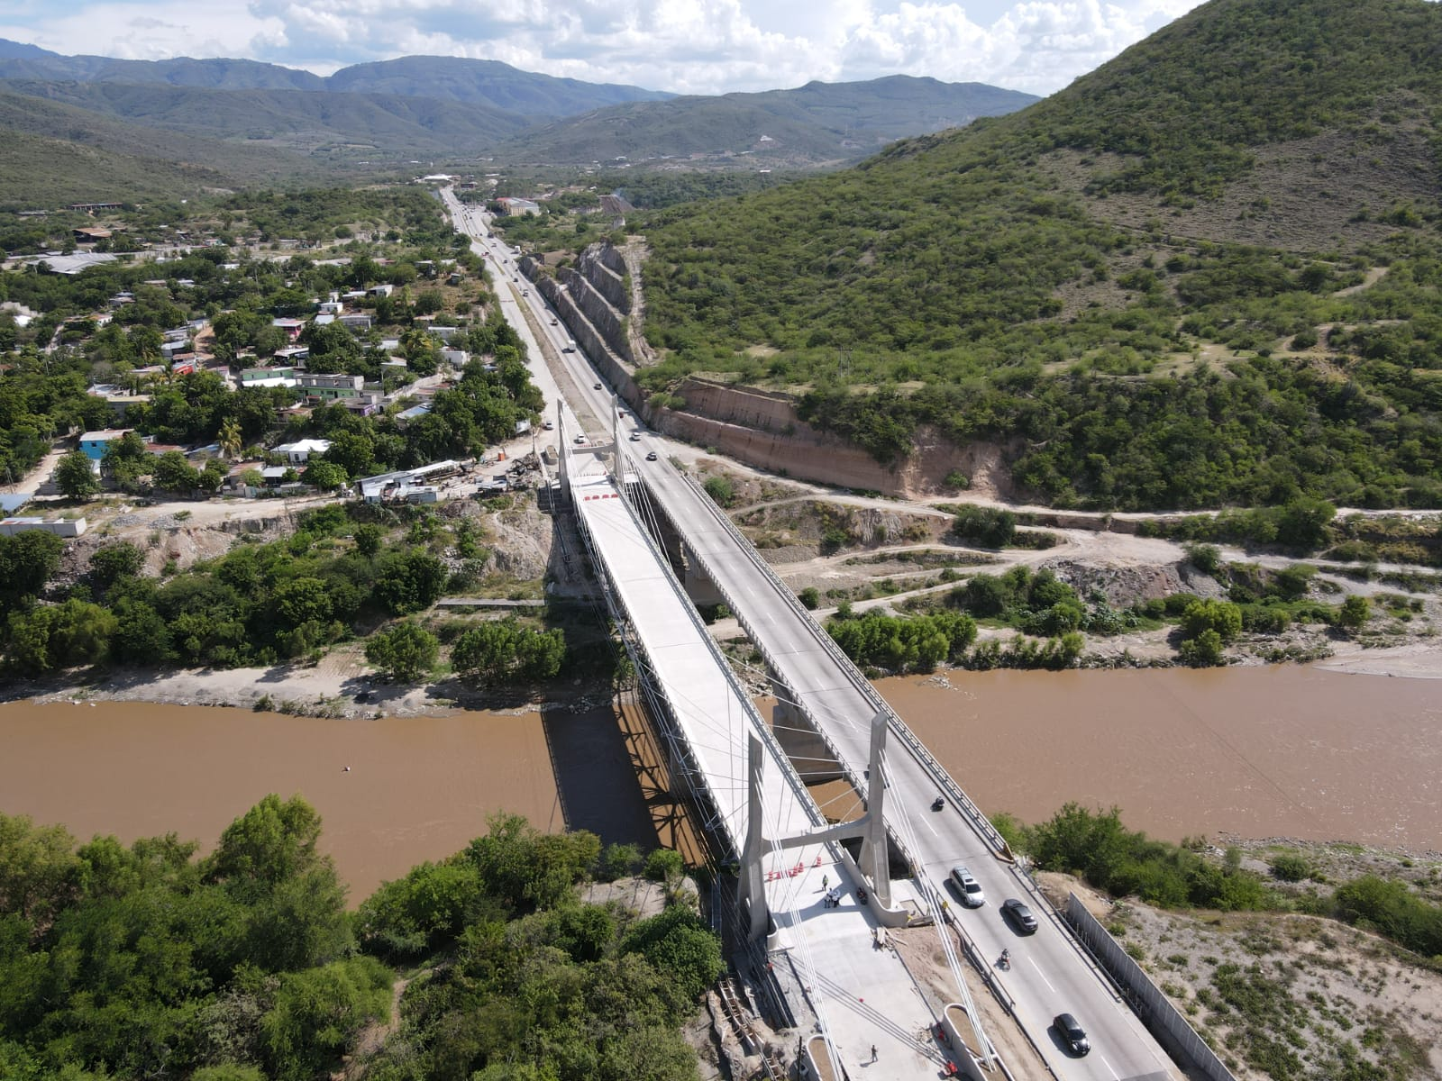
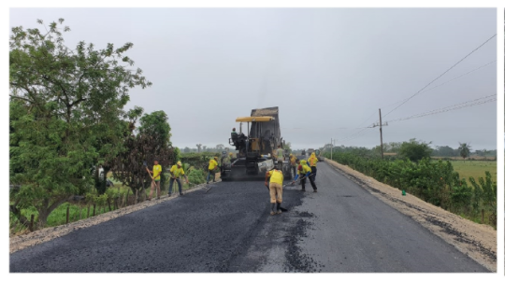
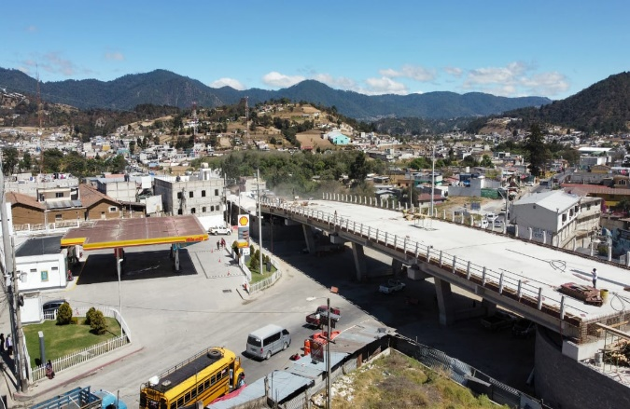
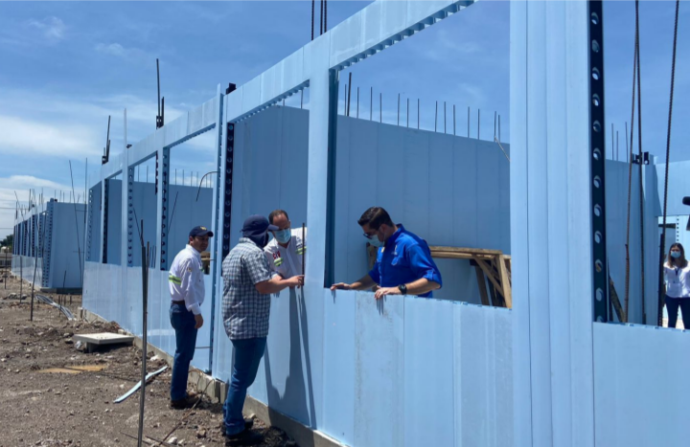
PRINCIPALES RESULTADOS Y AVANCES
Proyectos Bicentenario
Código SNIP: 24234 NOG: 3341259 Proyecto: Construcción Carretera CA-09 Norte. Tramo III: Sanarate – EL Rancho Longitud: 27.45 km Población Beneficiada: 3,803,792 Avance Físico: 95.97% |  | Código SNIP: 190124 NOG: 8828229 Proyecto: Mejoramiento Carretera Ruta RD-PET-12, Tramo: Las Cruces (EST. 440+500) Bifurcación CR-PET-06 (EST. 458+800), Petén. Longitud: 18.30 km Población Beneficiada: 36,358 Avance Físico: 91.90%
Código SNIP: 190098 NOG: 9790810 Proyecto: Construcción Paso a Desnivel Ruta CA-01 Occidente Cuatro Caminos, Totonicapán. Longitud: 817.5 m Población Beneficiada: 97,144 Avance Físico: 59.20% |  | Código SNIP: 276034 NOG: 14198029 Proyecto: Construcción Escuela Bicentenario Finca la Industria, km 58.10 carretera al puerto de San José, Escuintla, Escuintla Meta Global: 9,896 m² Población Beneficiada: 1,327 Avance Físico: 22.64%

Slide 19
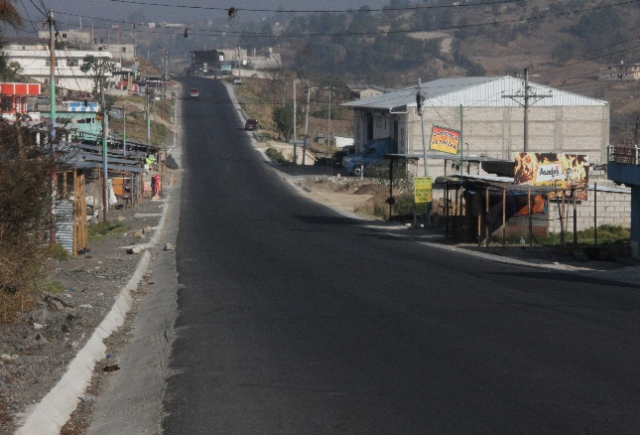
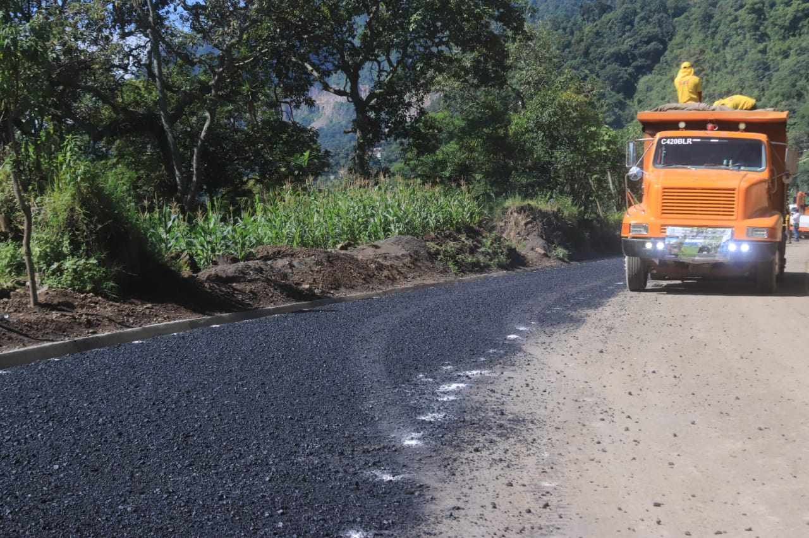
PRINCIPALES RESULTADOS Y AVANCES
Proyectos Destacados
Código SNIP: 209134 NOG: 122805393 Proyecto: Construcción Paso a Desnivel Ruta CA-09 Norte KM 18+000 acceso a Palencia, Guatemala Longitud: 150 m Población Beneficiada: 63,416 Avance Físico: 29.86% |  | Código SNIP: 245545 NOG: 10787089 Proyecto: Reposición Carretera RN-24, Tramo: KM 499+500, La Libertad – KM 526+900, Las Cuaches, Petén. Longitud: 27.40 km Población Beneficiada: 146,035 Avance Físico: 60.83%
Código SNIP: 209677 NOG: 12622907 Proyecto: Reposición Carretera RN-1, Tramo: CA-01 OCC (KM 188+600), Cuatro Caminos – Pologua (KM 205-000) Totonicapán Longitud: 16.00 km Población Beneficiada: 291,650 Avance Físico: 96.44% |  | Código SNIP: 116535 NOG: 8795940 Proyecto: Mejoramiento Carretera Rutas RN-12 y RD-SM-30, Tramo: Bif. RD-SM-28, San Rafael Guativil – El Quetzal – Sintaná Longitud: 21.32 km Población Beneficiada: 193,932 Avance Físico: 84.98%

Slide 20
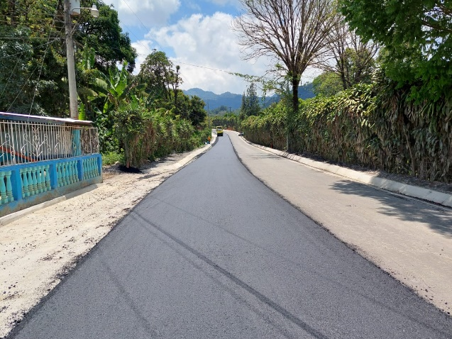
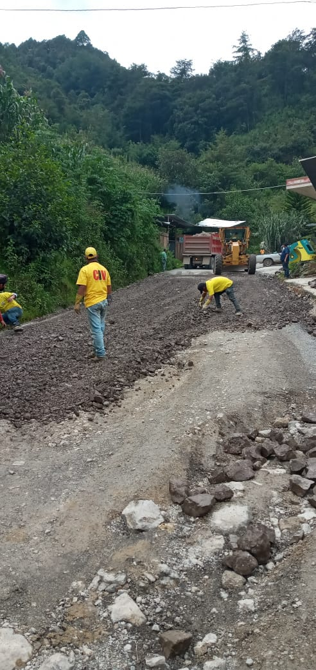
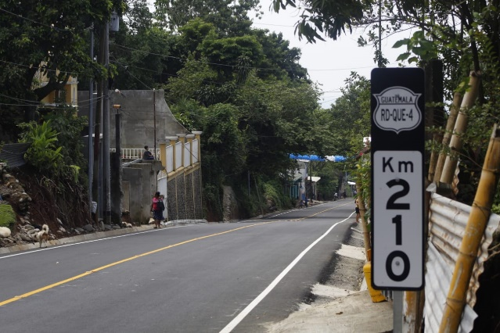
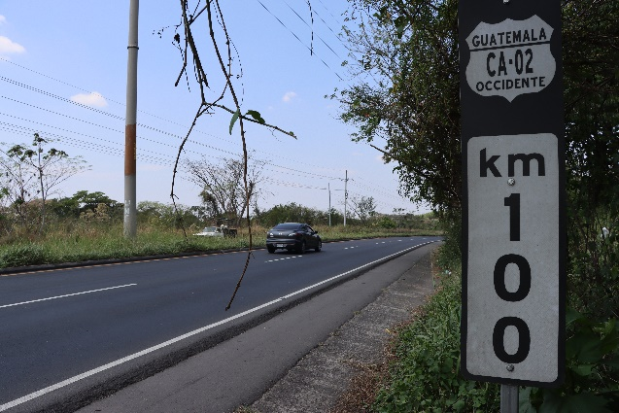
PRINCIPALES RESULTADOS Y AVANCES
Proyectos Destacados
Código SNIP: 228167 NOG: 8803307 Proyecto: Mejoramiento Carretera Ruta Nacional 7W, Tramo: San Cristóbal Verapaz, Alta Verapaz-Rio Chixoy- Chicamán Quiché Longitud: 45.71 km Población Beneficiada: 116,206 Avance Físico: 32.53% |  | Código SNIP: 209047 y 209020 NOG: 6552013 y 6868800 Proyecto: Reposición Carretera RN-09, Tramo: Bifurcación RD-HUE-02 Piedras de Captzin, Huehuetenango; Tramo: Piedras de Captzin,– San Pedro Soloma, Huehuetenango Longitud: 38.91 km Población Beneficiada: 116,656 Avance Físico: 76.20%
Código SNIP: 208875 NOG: 10837884 Proyecto: Reposición Carretera RD-QUE-04, Tramos: CA-2 OCC. (206 + 200) - Aldea San Miguelito, Génova, Quetzaltenango Longitud: 11.90 km Población Beneficiada: 46,041 Avance Físico: 100% |  | Código SNIP: 245049, 245544, 228161 y 229052 NOG: 10573222, 10812296, 9790799 y 9080554 Proyecto: Reposición Carretera CA-02 Occidente Tramos: Escuintla–Suchitepéquez, Retalhuleu – Quetzaltenango Longitud: 49.75 km Población Beneficiada: 608,895 Avance Físico: 93.40%

Slide 21
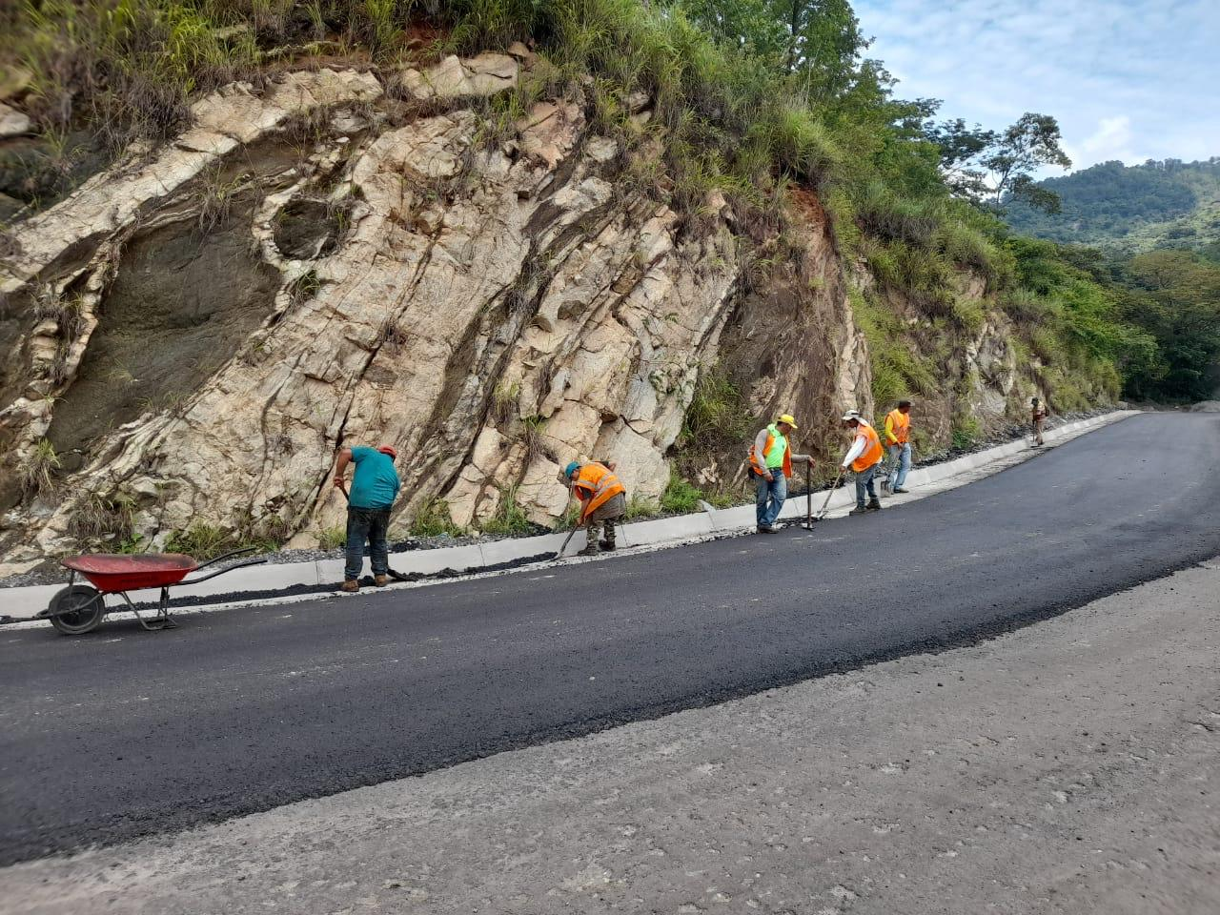
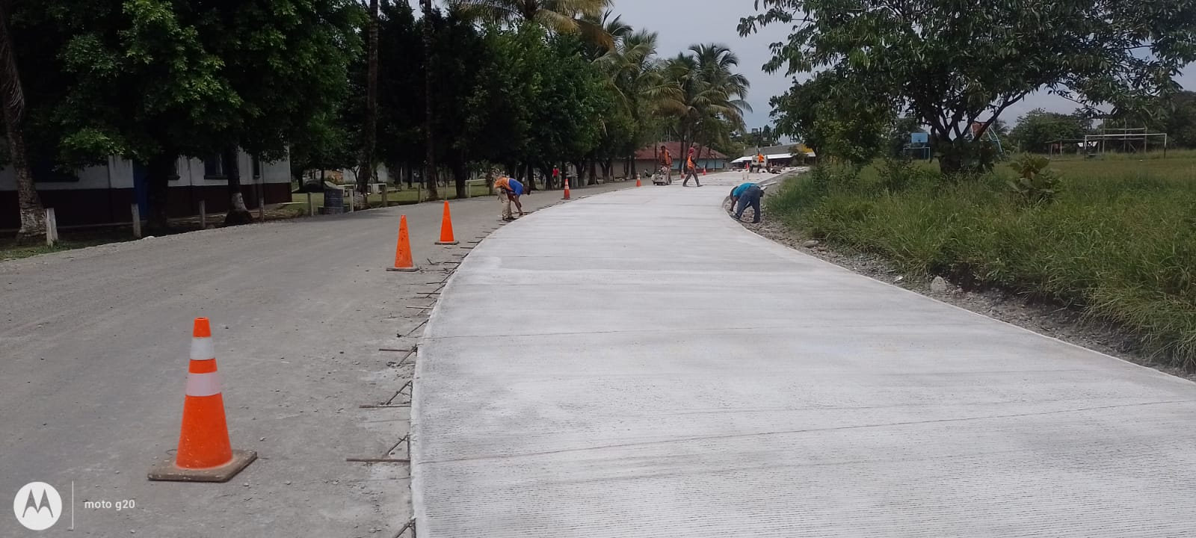
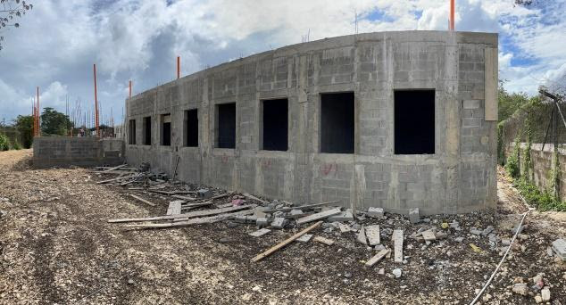
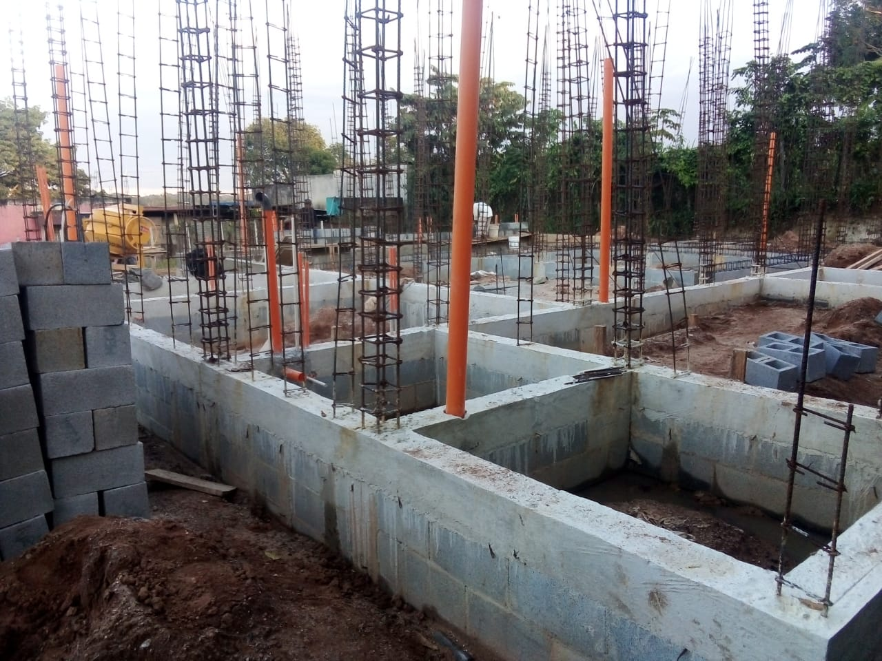
PRINCIPALES RESULTADOS Y AVANCES
Proyectos Destacados
Código SNIP: 130902 NOG: 13375768, 13375741, 2629496, 2429438 Proyecto: Mejoramiento Carretera Puente El Motagua - Aldea Llano Grande, Salamá, Baja Verapaz Longitud: 10.00 km Población Beneficiada: 57,251 Avance Físico: 90.00% |  | Código SNIP: 60132 NOG: 257396 Proyecto: Construcción Carretera Franja Transversal del Norte (Frontera con México-Modesto Méndez, Izabal) Longitud: 329.50 km Población Beneficiada: 1,056,897 Avance Físico: 88.53%
Código SNIP: 256611 NOG: 12373990 Proyecto: Construcción Edificio de la Delegación Departamental de Petén en el Municipio de Flores Departamento de Petén. Longitud: 887 m² Población Beneficiada: 367 habitantes Avance Físico: 53.46% |  | Código SNIP: 254887 NOG: 12454885 Proyecto: Construcción Edificio de la Delegación Subdepartamental de Ixcan, Quiché. Longitud: 327 m² Población Beneficiada: 77 Avance Físico: 40.65%

Slide 22
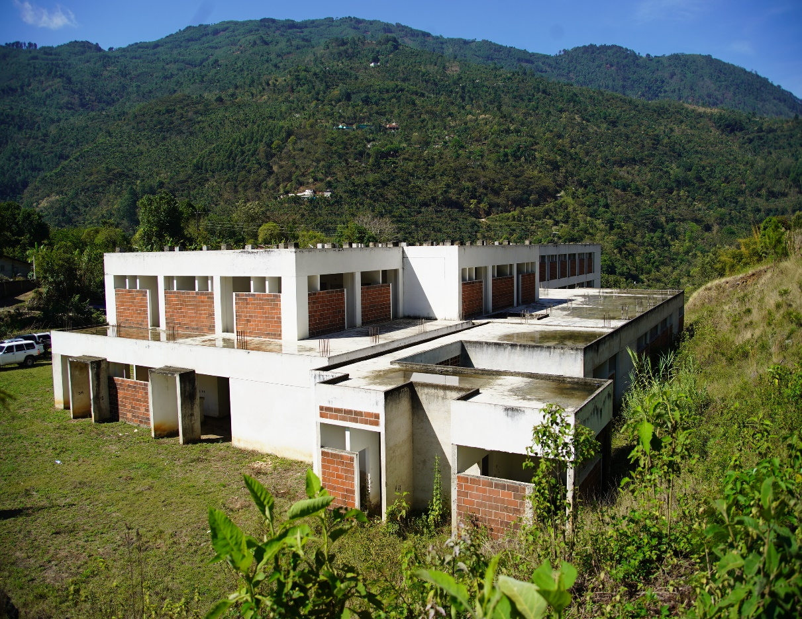
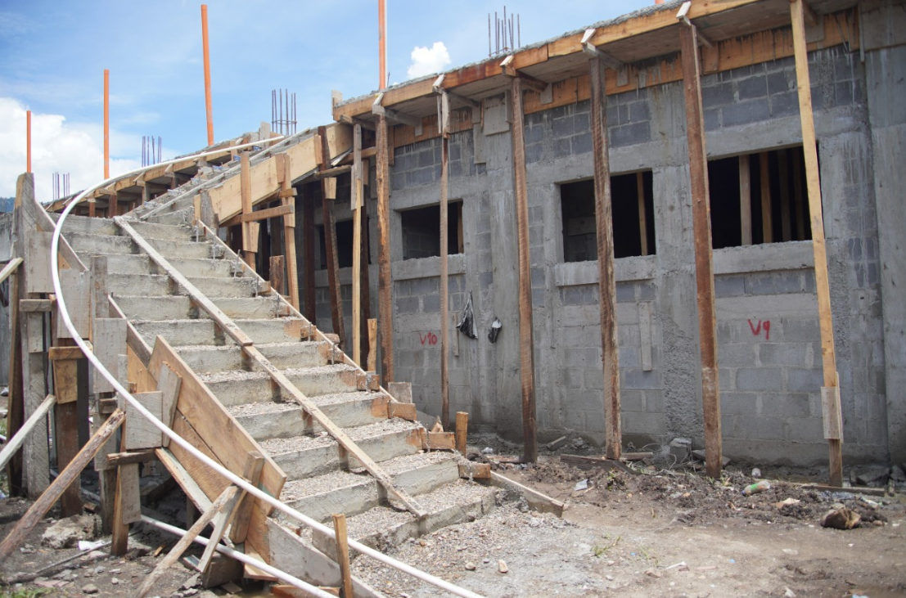
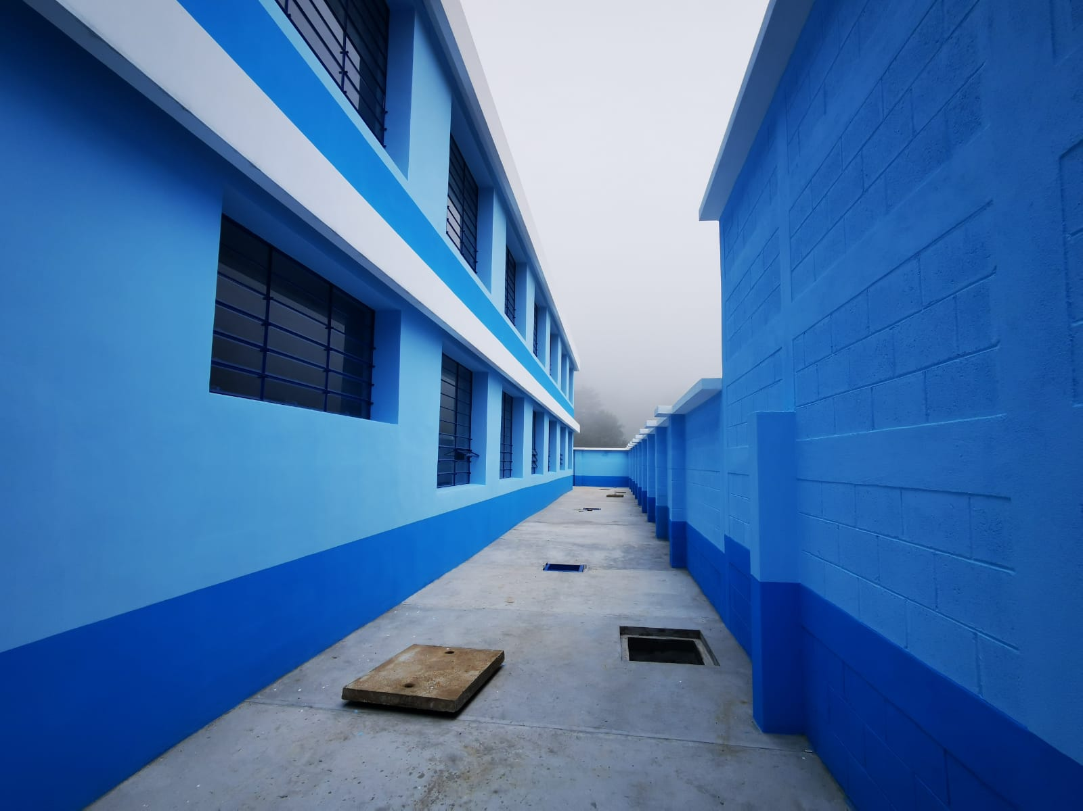
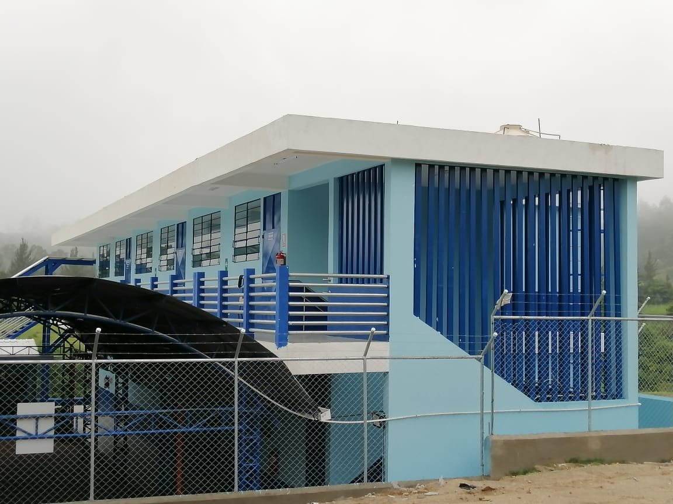
PRINCIPALES RESULTADOS Y AVANCES
Proyectos Destacados
Código SNIP: 61755 NOG: 14193620 Proyecto: Construcción Hospital cabecera municipal de San Pedro Necta, Huehuetenango Longitud: 19,139 m² Población Beneficiada: 41,036 Avance Físico: 2.88% |  | Código SNIP: 224103 NOG: 13792296 Proyecto: Mejoramiento Centro de Atención Permanente (CAP) Zacualpa, Quiché Longitud: 1,406 m² Población Beneficiada: 58,516 Avance Físico: 42.81%
Código SNIP: 170188 NOG: 12454761 Proyecto: Construcción Instituto Diversificado e Instituto Básico, cabecera municipal, San Antonio Sacatepéquez, San Marcos Longitud: 1,215 m² Población Beneficiada: 208 Avance Físico: 92.15% |  | Código SNIP: 132781 NOG: 12203874 Proyecto: Mejoramiento Escuela Primaria Oficial Rural Mixta Aldea La Vega, Zacualpa, Quiché Longitud: 2,154 m² Población Beneficiada: 290 Avance Físico: 100%

Slide 23
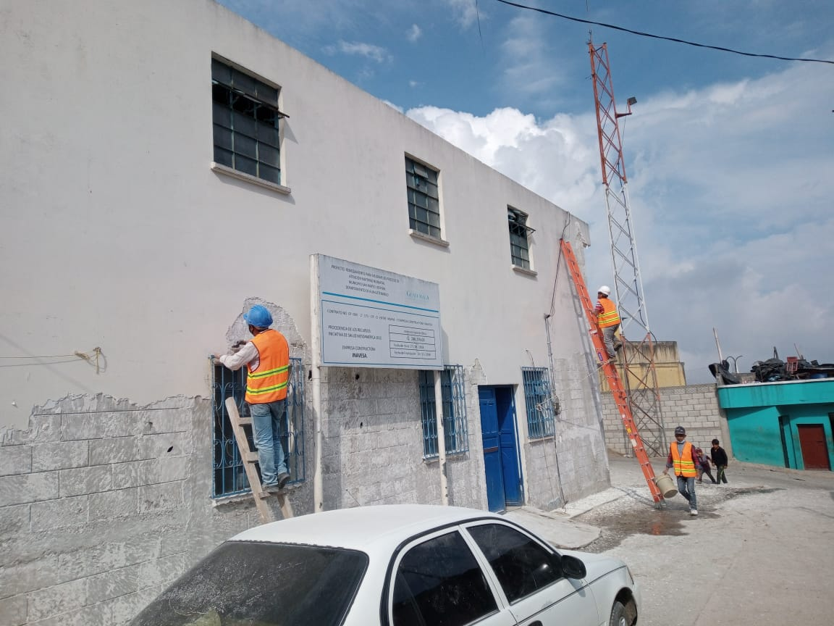
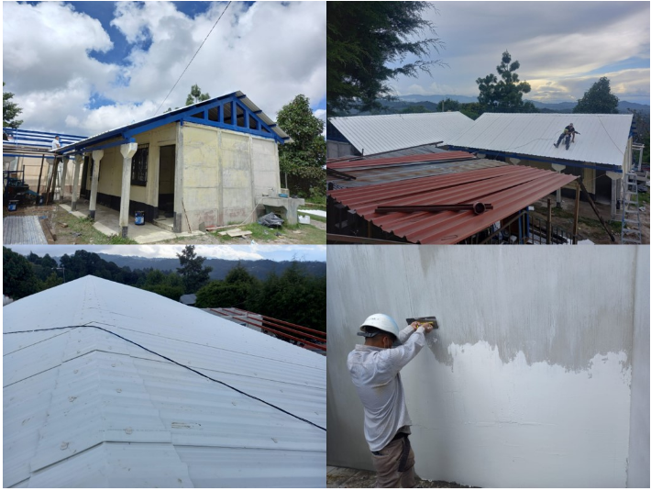
PRINCIPALES RESULTADOS Y AVANCES
Proyectos Destacados
Código SNIP: 258925 NOG: 13391054 Proyecto: Mejoramiento Centro de Atención Permanente (CAP) , San Mateo Ixtatan, Huehuetenango Longitud: 492 m² Población Beneficiada: 54,865 Avance Físico: 89.86% |  | Código SNIP: 224685 NOG: 12454842 Proyecto: Construcción Escuela Primaria Oficial Rural Mixta, Aldea Huispache, Concepción Tutuapa, San Marcos. Longitud: 1,547 m² Población Beneficiada: 369 Avance Físico: 47.00%
Código SNIP: 133369 NOG: 12194581 Proyecto: Construcción Escuela Primaria Oficial Rural Mixta, Caserío San Antonio, Aldea Paviltzaj, Cuilco, Huehuetenango Longitud: 547 m² Población Beneficiada: 58 Avance Físico: 90.00% |  | Código SNIP: 224123 NOG: 13668560 Proyecto: Mejoramiento Centro de Salud de Chupol, Chichicastenango, Quiché Longitud: 779 m² Población Beneficiada: 181,700 Avance Físico: 72.65%

Slide 24
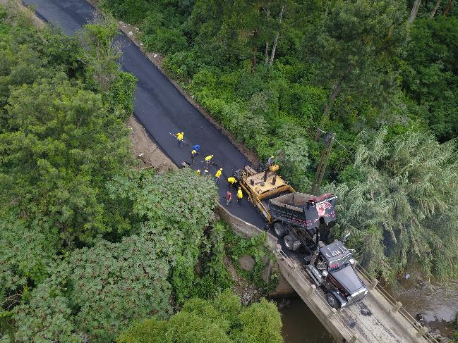
PRINCIPALES RESULTADOS Y AVANCES
6,334 Kilómetros de la Red Vial con Servicios de Mantenimiento
Fuente: Unidad Ejecutora de Conservación Vial -COVIAL-.
Aspectos presupuestarios
Presupuesto vigente: Q.1,814,313,185.00
Presupuesto ejecutado: Q.1,174,004,346.75
Fuente de financiamiento: 11 / 21 / 29 / 41 / 52
Aspectos de planificación estatal
Programa: 11 Desarrollo de la Infraestructura Vial
Población beneficiada: 17,109,746
Ubicación geográfica: Nivel Nacional
Plazo de ejecución: Enero – Agosto Año 2021

Slide 25
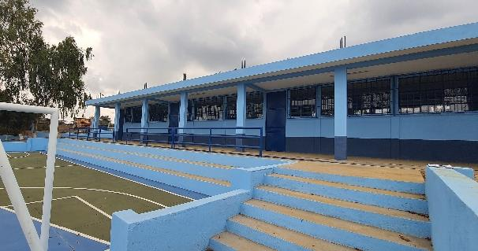
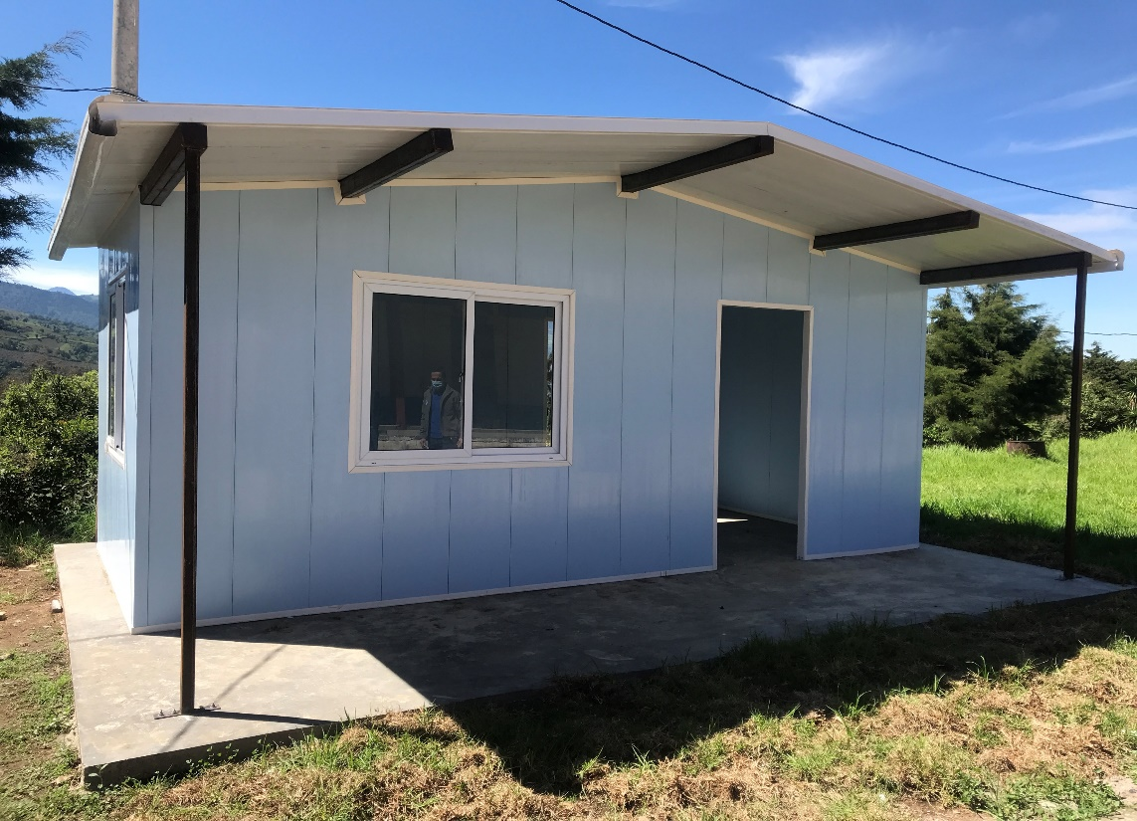
PRINCIPALES RESULTADOS Y AVANCES
Establecimientos Educativos y de Salud
184 remozamientos integrales
(38 edificios remozados, 97 remozamientos en ejecución y 49 en proceso de contratación)
540 establecimientos educativos con módulos instalados para cocinas dignas
(242 en ejecución y 298 en proceso de iniciar ejecución)
Fuente: Unidad de Construcción de Edificios del Estado -UCEE-.
Aspectos presupuestarios
Presupuesto vigente: Q.145,471,594.00
Presupuesto ejecutado: Q.130,737,468.65
Fuente de financiamiento: 11 / 41 / 61
Aspectos de planificación estatal
Programa: 14 Construcción de Obra Pública
Población beneficiada: 105,087 niños
Ubicación geográfica: Nivel Nacional
Plazo de ejecución: Enero – Agosto Año 2021

Slide 26
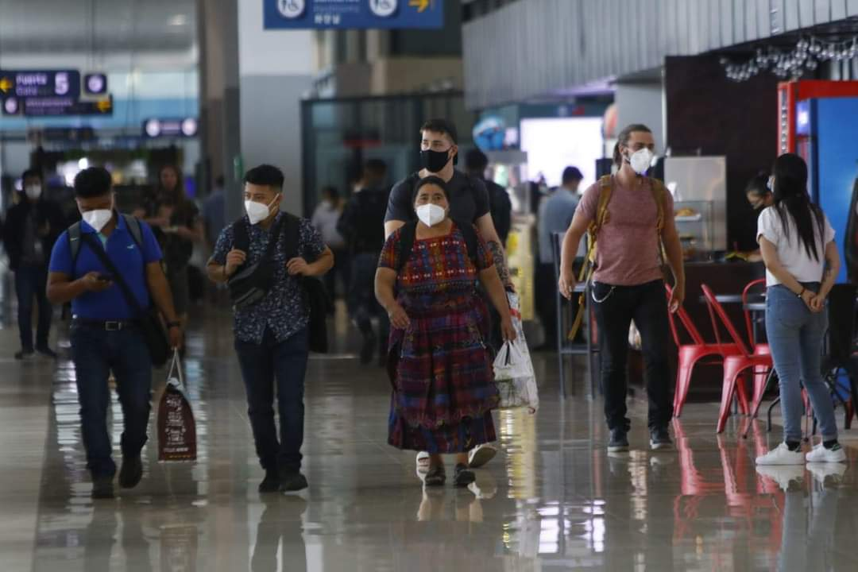
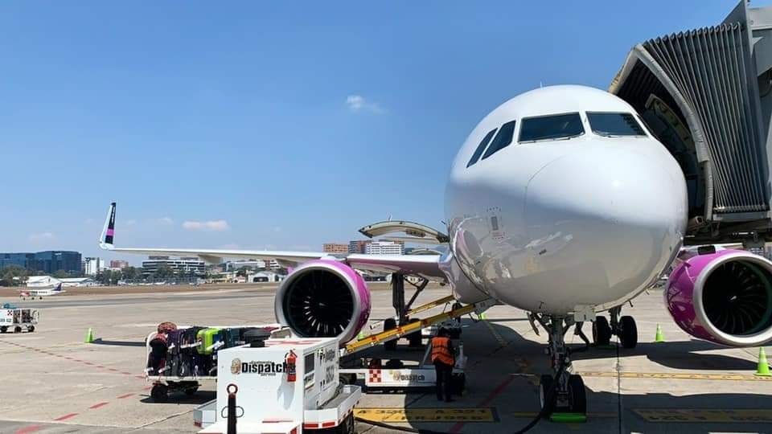
PRINCIPALES RESULTADOS Y AVANCES
1,281,557 personas atendidas con servicios aeroportuarios y 45,088 aeronaves atendidas
Fuente: Dirección General de Aeronáutica Civil -DGAC-
Aspectos presupuestarios
Presupuesto vigente: Q. 262,774,000.00
Presupuesto ejecutado: Q. 104,056,207.98
Fuente de financiamiento: 11 / 29 / 31 / 32 / 41
Aspectos de planificación estatal
Programa: 13 Servicios Aeronáuticos y Aeroportuarios
Población beneficiada: 1,281,557 personas
Ubicación geográfica: Nivel Nacional
Plazo de ejecución: Enero – Agosto Año 2021

Slide 27
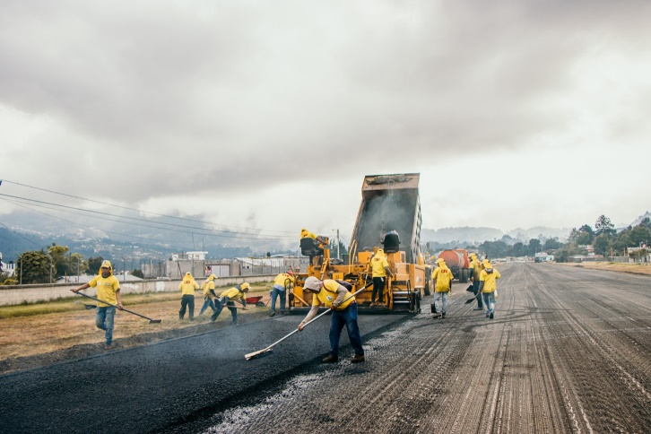
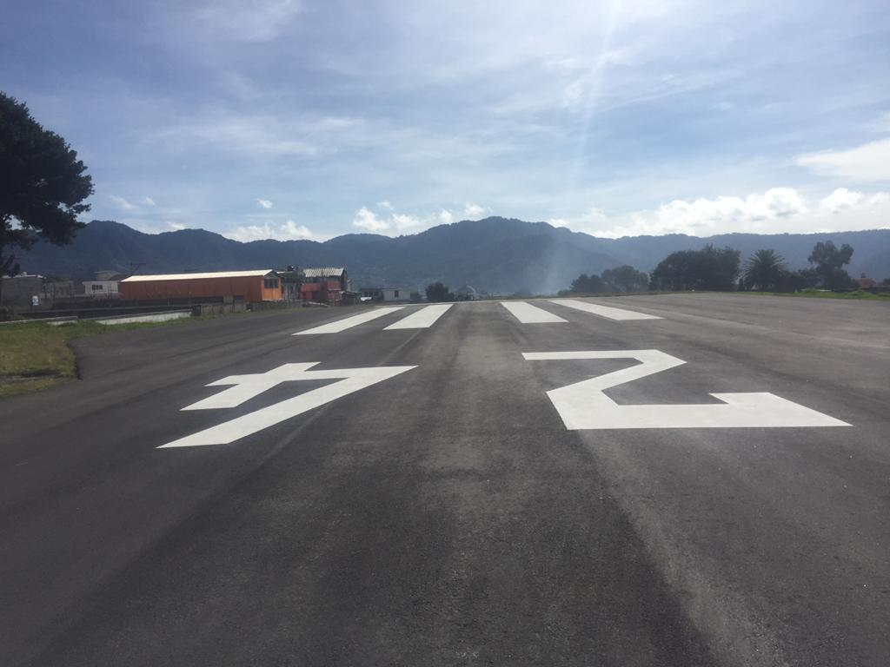
PRINCIPALES RESULTADOS Y AVANCES
42,761 m² de Infraestructura de la Red Aeroportuaria con Servicios de Mantenimiento
Fuente: Unidad Ejecutora de Conservación Vial -COVIAL-
Aspectos presupuestarios
Presupuesto vigente: Q. 25,000,000.00
Presupuesto ejecutado: Q. 16,183,243.45
Fuente de financiamiento: 41
Aspectos de planificación estatal
Programa: 13 Servicios Aeronáuticos y Aeroportuarios
Población beneficiada: 1,447,340
Ubicación geográfica: 5 Departamentos
Plazo de ejecución: Enero – Agosto Año 2021

Slide 28
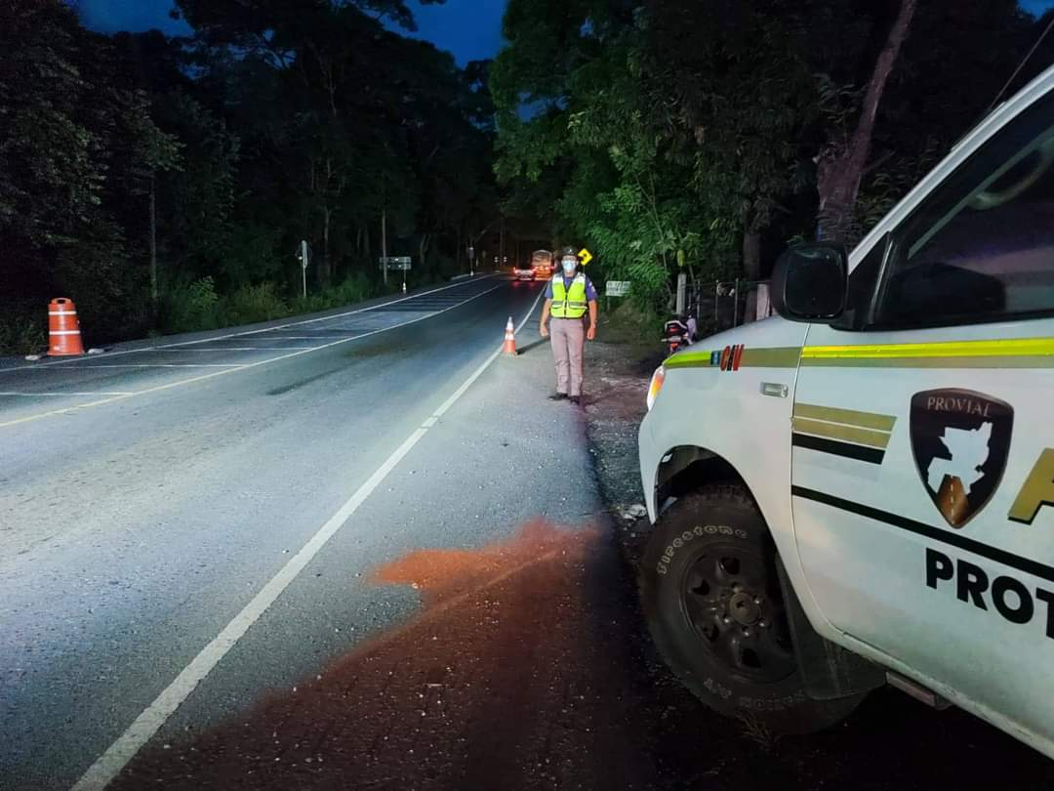
PRINCIPALES RESULTADOS Y AVANCES
236,366 Conductores atendidos con servicios de protección y seguridad vial
Fuente: Dirección General de Protección y Seguridad Vial -PROVIAL-
Aspectos presupuestarios
Presupuesto vigente: Q. 72,885,676.00
Presupuesto ejecutado: Q. 35,399,899.80
Fuente de financiamiento: 11
Aspectos de planificación estatal
Programa: 18 Servicios de Protección y Seguridad Vial
Población beneficiada: 236,366 personas
Ubicación geográfica: Nivel Nacional
Plazo de ejecución: Enero – Agosto Año 2021

Slide 29
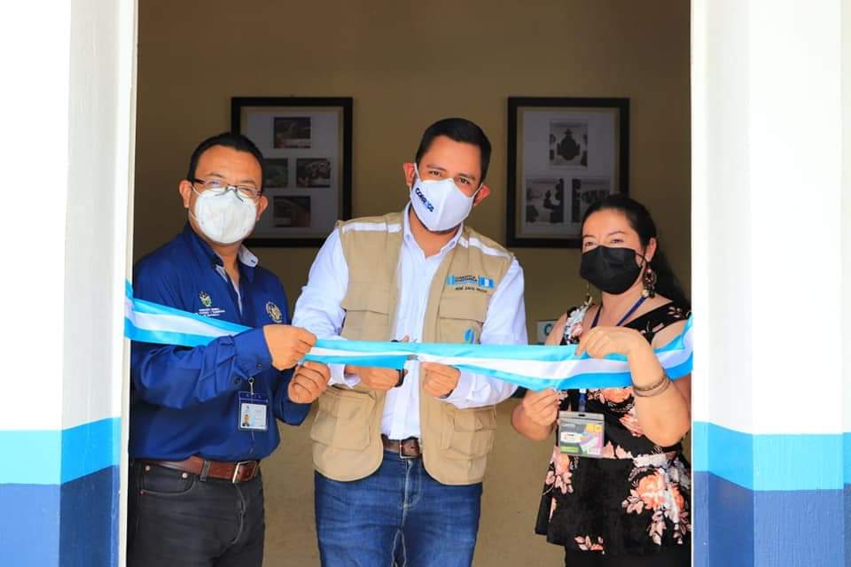
PRINCIPALES RESULTADOS Y AVANCES
257,664 personas atendidas con servicios postales otorgados
Fuente: Dirección General de Correos y Telégrafos -DGCYT-
Aspectos presupuestarios
Presupuesto vigente: Q. 31,203,050.00
Presupuesto ejecutado: Q. 18,556,531.57
Fuente de financiamiento: 11
Aspectos de planificación estatal
Programa: 17 Servicios de Correos y Telégrafos
Población beneficiada: 257,664
Ubicación geográfica: Nivel Nacional
Plazo de ejecución: Enero – Agosto Año 2021

Slide 30
PRINCIPALES RESULTADOS Y AVANCES
8 proveedores y/o usuarios con servicios de regulación
3,495 recursos de telefonía regulados
Fuente: Superintendencia de Telecomunicaciones -SIT-
Aspectos presupuestarios
Presupuesto vigente: Q. 17,194,500.00
Presupuesto ejecutado: Q. 9,875,768.23
Fuente de financiamiento: 31 / 32
Aspectos de planificación estatal
Programa: 22 Regulación de Telecomunicaciones
Población beneficiada: 17,109,746
Ubicación geográfica: Nivel Nacional
Plazo de ejecución: Enero – Agosto Año 2021

Slide 31
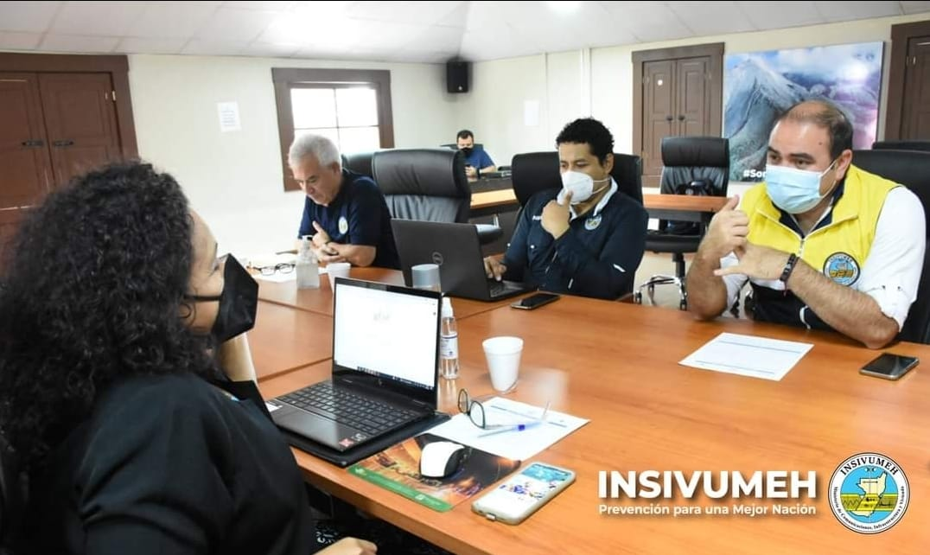
PRINCIPALES RESULTADOS Y AVANCES
15,566 Documentos emitidos con información sismológica, climática, meteorológica e hidrológica
Fuente: Instituto Nacional de Sismología, Vulcanología, Meteorología e Hidrología -INSIVUMEH-
Aspectos presupuestarios
Presupuesto vigente: Q. 88,744,272.00
Presupuesto ejecutado: Q. 32,619,177.89
Fuente de financiamiento: 11 / 41
Aspectos de planificación estatal
Programa: 16 Servicios de Información Sismológica, Climática, Meteorológica e Hidrológica
Población beneficiada: 17,109,746
Ubicación geográfica: Nivel Nacional
Plazo de ejecución: Enero – Agosto Año 2021

Slide 32
PRINCIPALES RESULTADOS Y AVANCES
3,148 familias beneficiadas con subsidio para la vivienda
1,674 subsidios en proceso administrativo
Fuente: Fondo para la Vivienda -FOPAVI-
Aspectos presupuestarios
Presupuesto vigente: Q.590,158,799.00
Presupuesto ejecutado: Q.212,495,754.89
Fuente de financiamiento: 21 / 29 / 41
Aspectos de planificación estatal
Programa: 19 Desarrollo de la Vivienda
Población beneficiada: 4,822 familias / 24,110 personas
Ubicación geográfica: Nivel Nacional
Plazo de ejecución: Enero – Agosto Año 2021

Slide 33
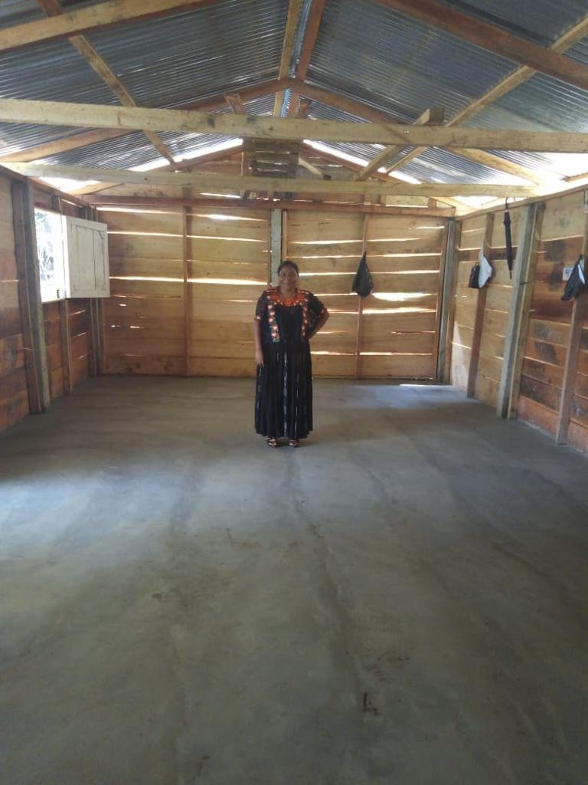
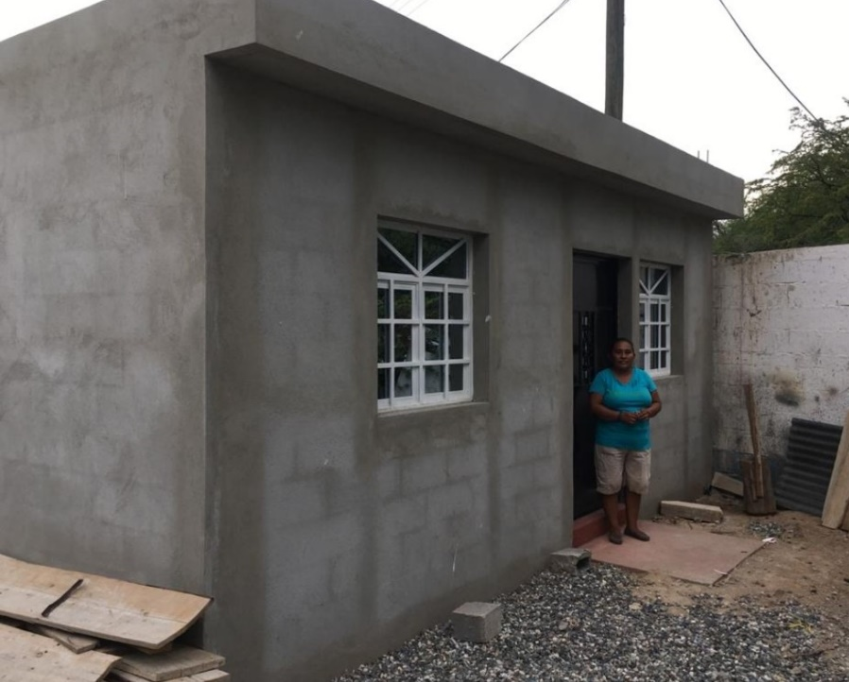
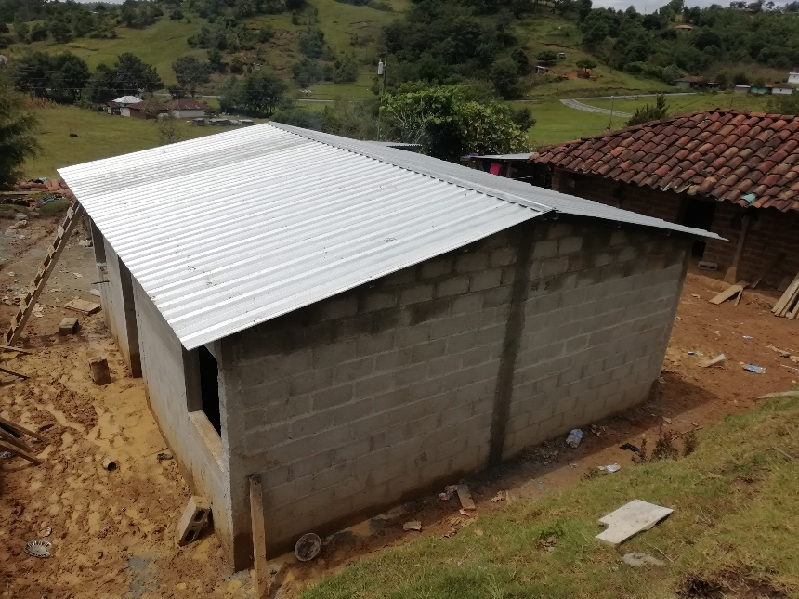
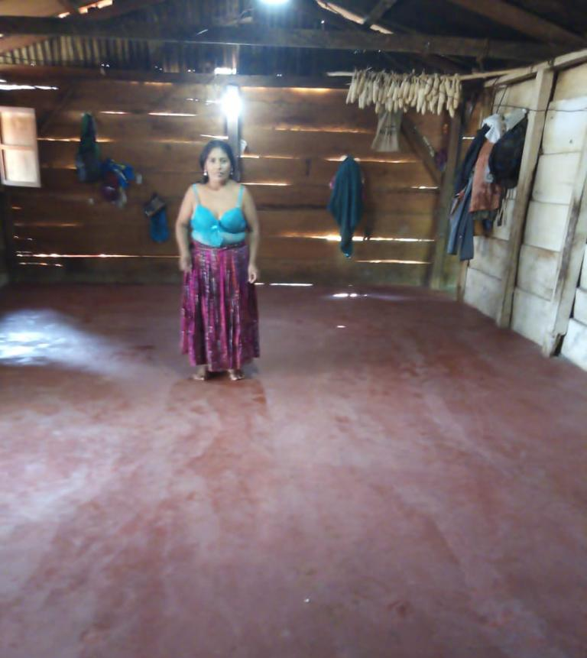
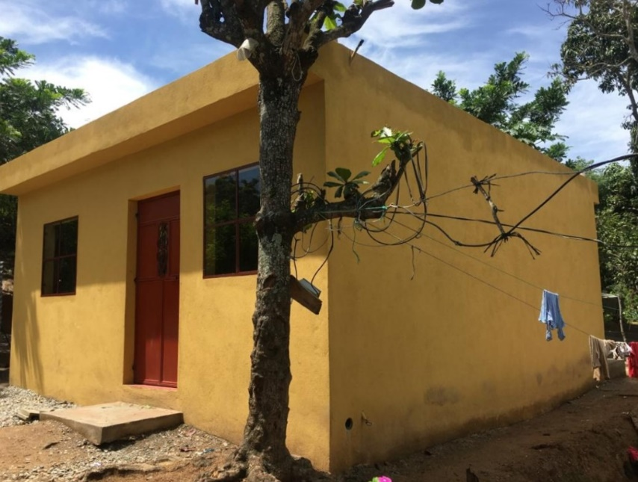
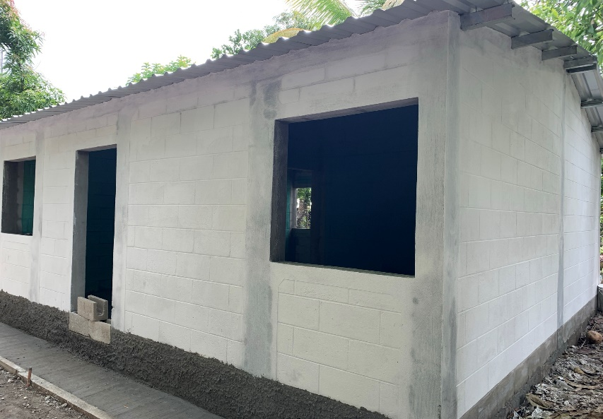
PRINCIPALES RESULTADOS Y AVANCES
Piso Digno | Atención de Emergencia Amanda y Cristóbal | Atención de Emergencia ETA e IOTA
11,000 familias beneficiadas distribuidas en 10 departamentos Terminado: 35% | En ejecución 43% | Por conformarse: 22% | 44 familias beneficiadas distribuidas en 13 departamentos Terminado: 65% | En ejecución 35% | Proyección de Conclusión: Diciembre 2021 | 2,911 familias beneficiadas distribuidas en 7 departamentos En ejecución : 92 | En proceso administrativo y conformación de expedientes 161 | Ya aprobados 188 | Por aprobar: 54 | Terrenos en proceso de adquisición para construcción de vivienda: 636 |A ser atendidos mediante kits de materiales por parte del FSS: 530 | Brecha; 1,250
Fuente: Viceministerio de Desarrollo Urbano y Vivienda. Al mes de agosto de 2021.

Slide 34
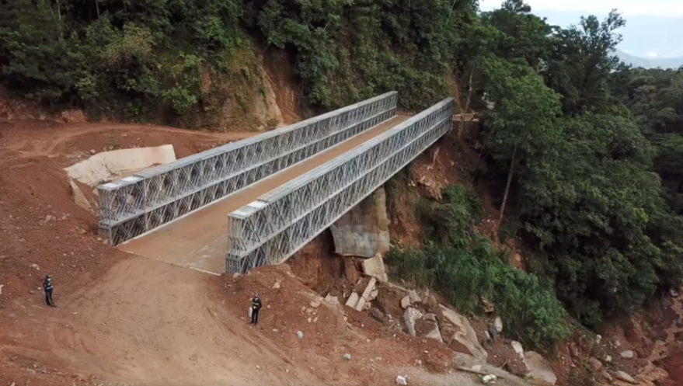
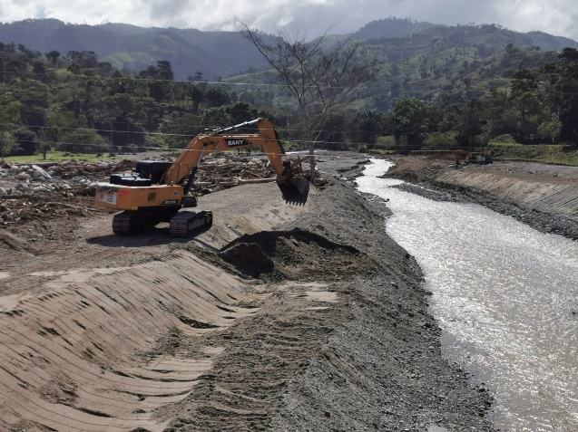
PRINCIPALES RESULTADOS Y AVANCES
81 kilómetros de la Red Vial Atendidos por Emergencias
Fuente: Unidad Ejecutora de Conservación Vial -COVIAL-
Aspectos presupuestarios
Presupuesto vigente: Q. 138,717,328.00
Presupuesto ejecutado: Q. 117,732,324.90
Fuente de financiamiento: 41
Aspectos de planificación estatal
Programa: 94 Atención Por Desastres Naturales y Calamidades Públicas
Población beneficiada: 4,097,231
Ubicación geográfica: 11 Departamentos
Plazo de ejecución: Enero – Agosto Año 2021

Slide 35
RENDICIÓN DE CUENTAS TENDENCIAS Y DESAFÍOS

Slide 36
¿QUÉ TENDENCIA MUESTRA EL USO DE LOS RECURSOS PÚBLICOS?
La ejecución presupuestaria durante el segundo cuatrimestre presentó un comportamiento al alza, esto se debe a que el presupuesto destinado a los programas de infraestructura vial y obra pública, así como el programa de vivienda, han presentado un aumento significativo al observado en el primer cuatrimestre; como resultado del uso eficaz de los recursos disponibles.
Se espera que la ejecución continúe de forma sostenida; y, que en condiciones adecuadas, sea posible alcanzar la ejecución esperada para los últimos meses del presente año.

Slide 37
¿QUÉ RESULTADOS SE OBTUVIERON EN EL MARCO DE LA PGG?
El CIV durante el cuatrimestre reportado colaboró de forma directa con el cumplimiento de las metas estratégicas que le corresponden de la PGG mediante la entrega de subsidios para la construcción de vivienda; y, de manera indirecta al cumplimiento de las metas establecidas en cada uno de los pilares.
Meta Estratégica | Avance al 2do Cuatrimestre Año 2021 | Avance Acumulado Años 2020-2021 | % Avance
Para el año 2023 se han construido 100,000 viviendas sociales. | 2,402 | 8,144 | 8.14%
Para el año 2023 se ha creado el Fondo de Subsidios para la construcción de vivienda social, por un monto de Q.2,500 millones | Q549,619,680.00 | Q1,105,522,880.00 | 44.22%
Para el año 2023 se ha incrementado en 50 el número de centros de salud tipo A y B. | 0 | 0 | 0%

Slide 38
¿QUÉ MEDIDAS DE TRANSPARENCIA SE HAN APLICADO?
Para garantizar el uso adecuado del dinero público y el avance en el cumplimiento de los objetivos de Estado, el Ministerio de Comunicaciones, Infraestructura y Vivienda ha adoptado como medidas de transparencia durante el presente año, uno de los principales instrumentos implementados, fue el Código de Ética, el cual fue aprobado el 08 de febrero de 2021 por medio del Acuerdo Ministerial 198-2021.

Slide 39
¿QUÉ DESAFÍOS INSTITUCIONALES SE TIENEN DURANTE 2021?
Ante las condiciones coyunturales a nivel mundial derivadas de la pandemia, así como las condiciones climáticas que afectan la infraestructura de nuestro país, el desafío más importante es la atención oportuna y eficaz a la red vial pavimentada y no pavimentada, lo cual requiere de recursos humanos, materiales y financieros disponibles.
Derivado de las condiciones actuales para brindar servicios de educación, uno de los desafíos que se presenta, es la conclusión de construcciones, mejoramientos, reposiciones y remozamientos de la infraestructura educativa, de manera que al regresar a la presencialidad, los alumnos cuenten con infraestructura adecuada para recibir clases.

Slide 40
¿QUÉ DESAFÍOS INSTITUCIONALES SE TIENEN DURANTE 2021?
Cumplir con los estándares internacionales de salida y entrada de pasajeros que viajan por transporte aéreo, en atención a la crisis sanitaria que se enfrenta a nivel mundial por la pandemia, lo cual conlleva además, brindar medidas de seguridad a los colaboradores de la institución.
Para la atención de emergencias a través del Área de Vivienda, existen varios desafíos tales como:
Disponibilidad de tierra apta | Costo de la Tierra
Reacción tardía por parte de las autoridades territoriales en la conformación de expedientes
Disposición de los damnificados a ser trasladadas
Costo de la introducción de servicios
Planes de ordenamiento territorial, levantamientos catastrales y mapas de riesgo

